Slide 1

제목 폰트: http://company.gmarket.co.kr/company/about/company/company--font.asp
GongBooZ
1페이지, 2페이지, 10페이지 사진,
5번 페이지 두번째, 세번째 아이콘 출처:
Ppt 템플릿 내에서 제공
그외 기타 ppt 폰트: 나눔스퀘어
https://hangeul.naver.com/font
Ppt 탬플릿출처
https://yusaebyeol.blogspot.com/2020/07/powerpoint-template-free-download-ppt.html
ⓒSaebyeol Yu. Saebyeol’s PowerPoint

Slide 2

목차
A table of contents.
01
개발 환경
02
개발 동기 및 목적
03
시스템 개요
04
제목을 입력하세요
05
프로그램 화면
06
시연
07
에필로그
08
Q&A

Slide 3
Part 1,
개발 환경
001
>>
운영 체제
Window 10, Mac OS
002
>>
언어
Java Spring, SQL
003
>>
도구
Eclipse, Sql Developer

Slide 4
Part 2,
개발 동기 및 목적
개발 동기
A
자신이 원하는 공부, 앞으로 해야하거나 자신의 진로에 맞는 공부를 하기 위한 정보를 쉽게 찾기 위함이며 또한 공부에 집중을 도와줄 수 있도록 음악을 사용할 수 있게 한다.
개발 목적 1,
개발 목적 2,
자신에게 필요한 공부의 주제를 찾아본다.
게시판을 통해 자신과 주제가 맞는 사람들을 찾아 채팅을 통해 정보 교환을 한다.
B
C
다른 기능을 사용하면서 공부에 도움이 될 수 있는 백색 소음을 사용할 수 있게 만든다.

Slide 5


Part 3,
시스템 개요
첫번째 음악 아이콘 출처:
https://www.flaticon.com/free-icon/music_876817?related_id=876817
백색 소음
채팅 기능
다른 사람과의 정보 공유

Slide 6
Part 4,
프로그램 구조
메인 페이지
자유 게시판
스터디 게시판
채팅
1. 게시글 목록/검색
2. 글 쓰기
3. 글 보기/삭제
4.댓글쓰기/댓글보기
5. 댓글 삭제/수정
1. 회원 가입
2. 로그인
3.아이디찾기/비밀번호 찾기
4. 백 그라운드 뮤직
1. 게시글 목록
2. 글 쓰기
3. 글 보기
4. 스터디 검색
1. 채팅
2. 정보 교환
>>
>>
>>

Slide 7
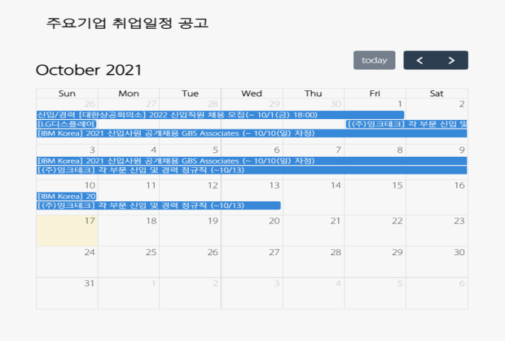

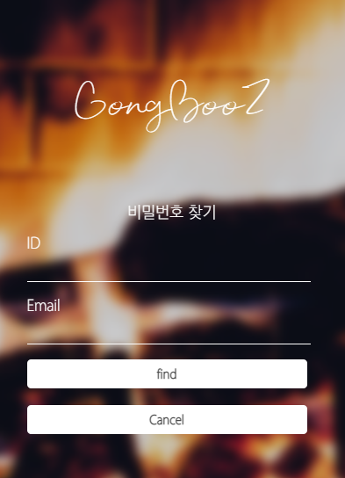
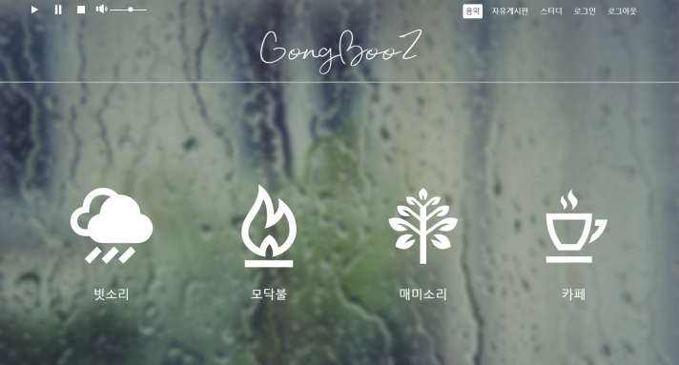
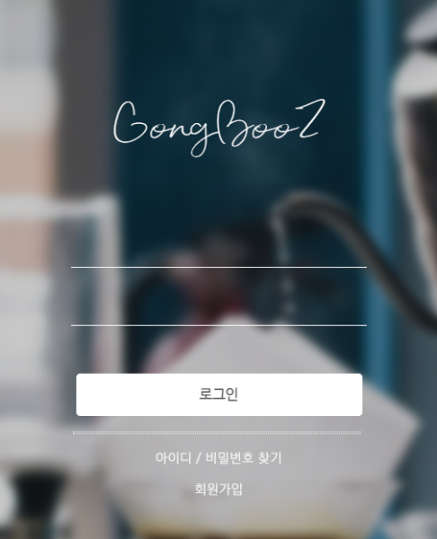
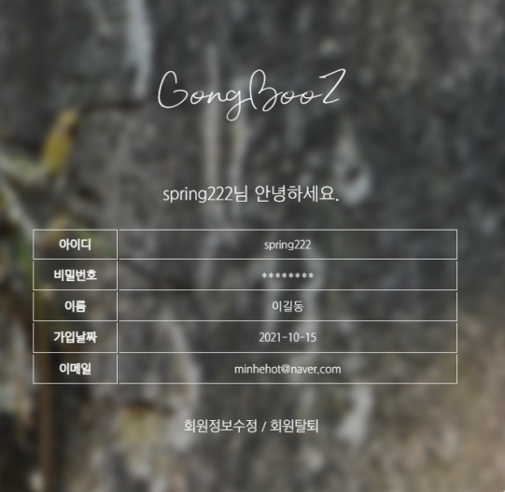
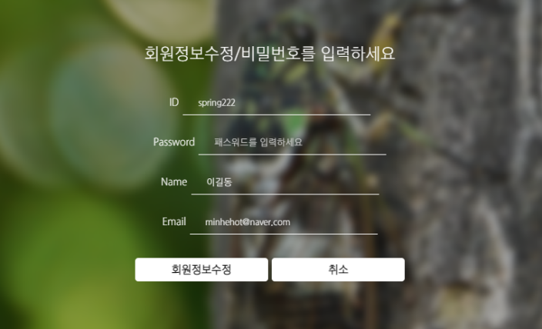
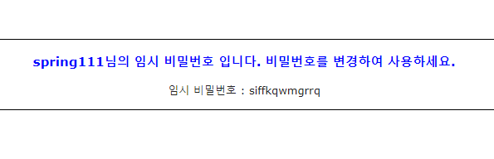
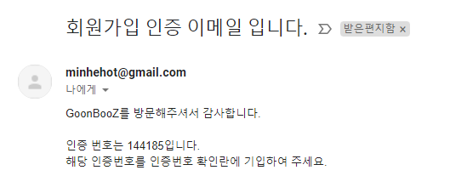
배경이미지
비: https://pixabay.com/images/id-1461288/
모닥불: https://pixabay.com/images/id-2178749/
카페: https://pixabay.com/images/id-984328/
매미: https://pixabay.com/images/id-3573474/
Part 5,
프로그램 화면
취업일정
음악재생
아이디/비밀번호찾기
메인화면
로그인
마이 페이지
회원정보 수정/탈퇴
이메일인증/임시비밀번호
아이콘 출처
비: https://iconmonstr.com/weather-13-svg/
모닥불: https://iconmonstr.com/weather-93-svg/
나무: https://iconmonstr.com/tree-8-svg/
카페: https://iconmonstr.com/coffee-8-svg/
재생: https://iconmonstr.com/media-control-53-svg/
일시정지: https://iconmonstr.com/media-control-5-svg/
정지: https://iconmonstr.com/media-control-50-svg/

Slide 8
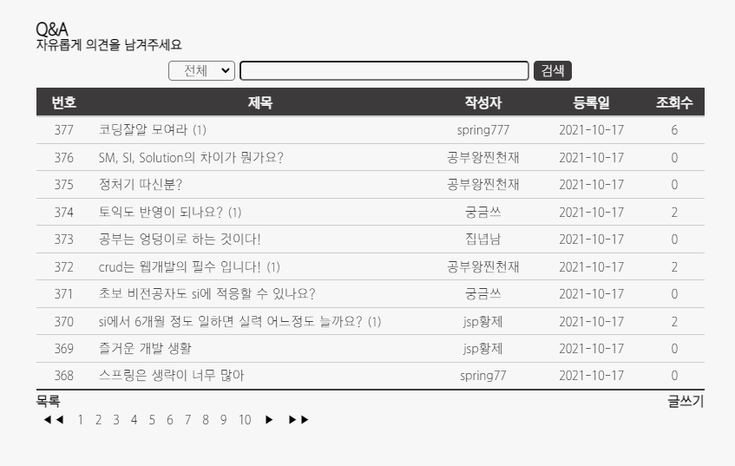
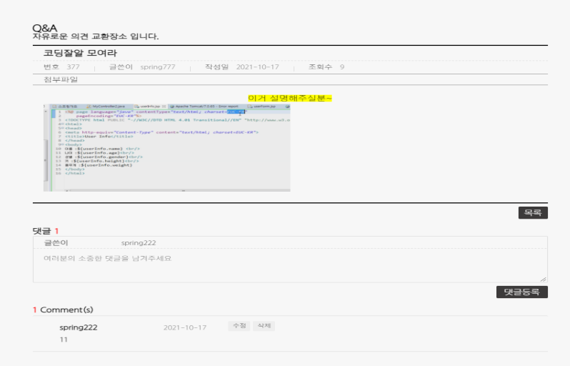
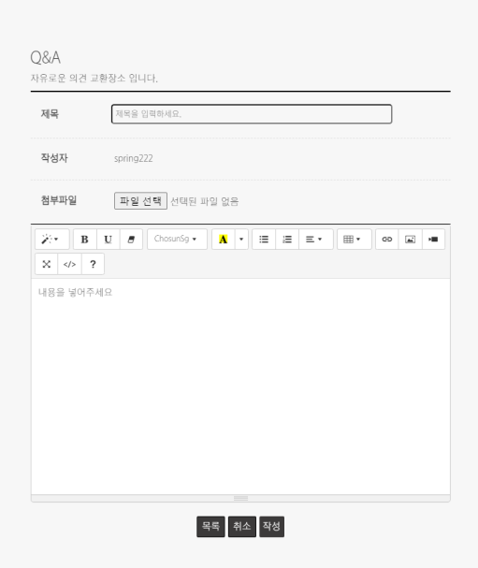
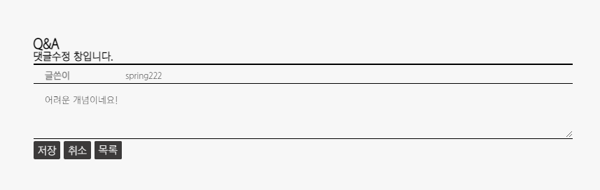

음악파일 출처
빗소리: https://pixabay.com/ko/sound-effects/relaxing-rain-8228/
모닥불소리: https://www.epidemicsound.com/track/fbLD1UEmyV/
매미소리: http://uci.or.kr/G905-13243496
카페 https://www.epidemicsound.com/track/iayZOcsiwg/
Part 5,
프로그램 화면(2)
게시판 리스트
게시판 글보기
게시판 글쓰기
게시판 댓글수정
게시판 댓글 삭제
홈 제목폰트: https://www.whatfontis.com/CR_Mind-Font-Regular-otf-400.font
홈 제목 외 전체폰트: https://noonnu.cc/font_page/412

Slide 9
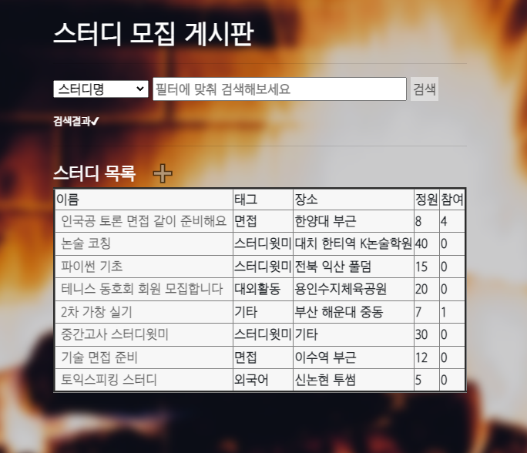
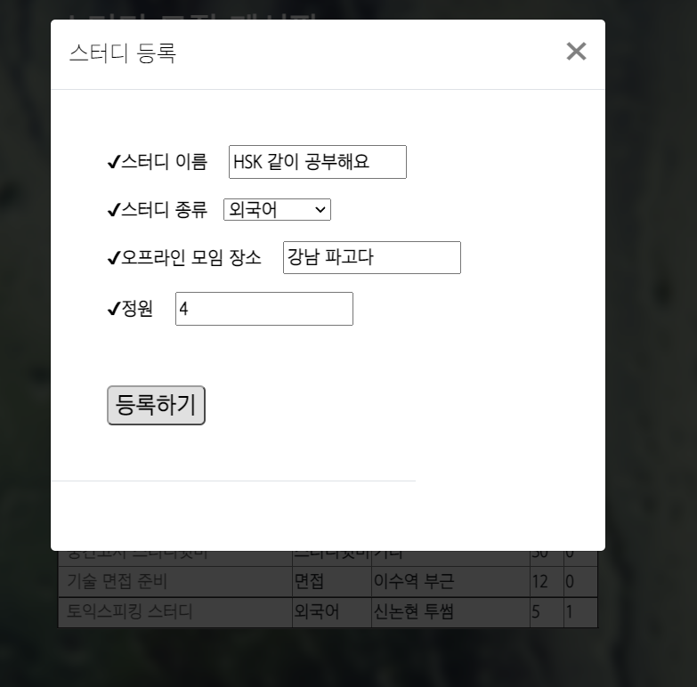
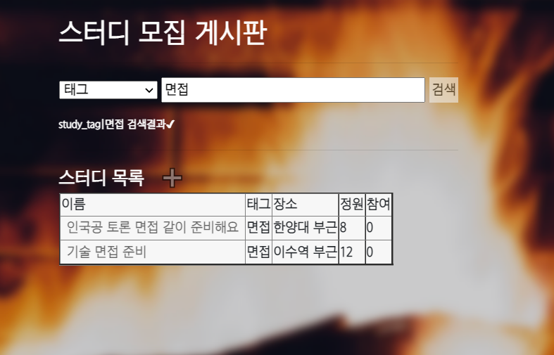
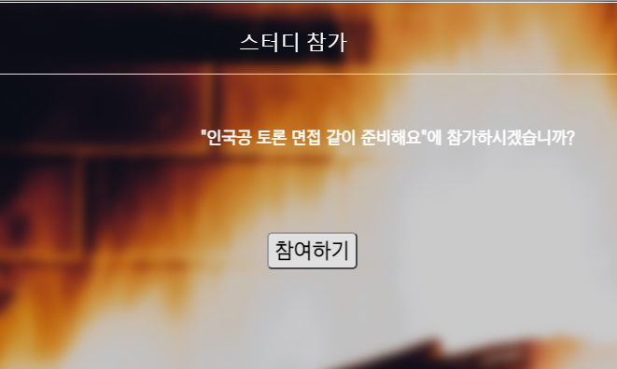
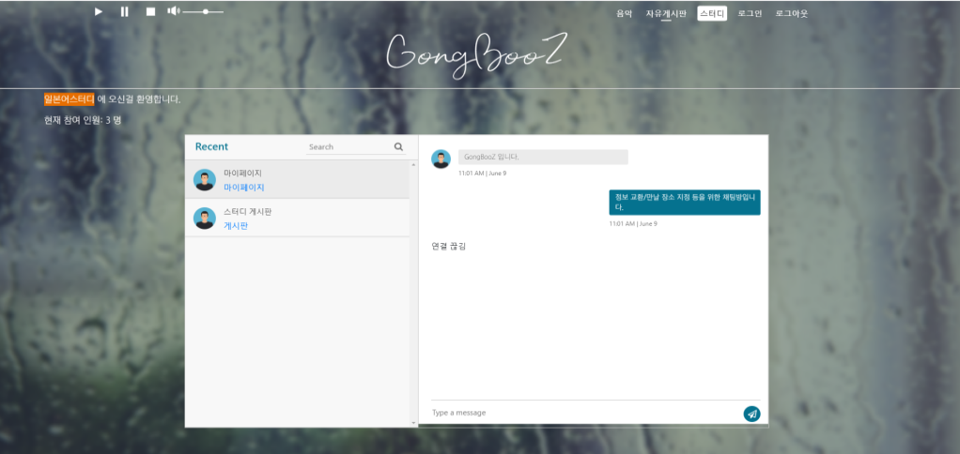
Part 5,
프로그램 화면(3)
스터디 모집 게시판
스터디 추가
스터디 검색
스터디 참가
채팅

Slide 10

Part 6.
시연 영상

Slide 11
Q & A

